Slide 1
Работа в Excel 2007
Основы
Диаграммы
Численные методы
Статистика
Восстановление зависимостей
Моделирование
© К.Ю. Поляков, 2009-2012

Slide 2
Работа в Excel 2007
Тема 1. Основы
© К.Ю. Поляков, 2009-2012

Slide 3


Электронные таблицы
Основная задача – автоматические вычисления с данными в таблицах.
Кроме того:
  хранение данных в табличном виде
  представление данных в виде диаграмм
  анализ данных
  составление прогнозов
  поиск оптимальных решений
  подготовка и печать отчетов
Примеры:
  Microsoft Excel – файлы *.xls, *.xlsx
  OpenOffice Calc – файлы *.ods – бесплатно

Slide 4
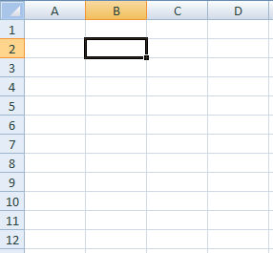

Электронные таблицы
активная ячейка
имена столбцов
текст
числа
формулы
время
дата
номера
строк
строка
столбец
неактивная ячейка

Slide 5


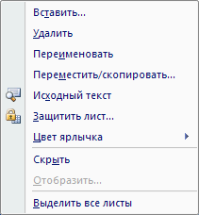

Начало работы с Microsoft Excel
Программы – Microsoft Office – Excel 2007
Файлы: *.xlsx (старая версия – *.xls)
Вася.xlsx рабочая книга
Лист 1
Лист 2
План
по валу
Вал
по плану
переходы по листам
ЛКМ
ПКМ
новый лист

Slide 6
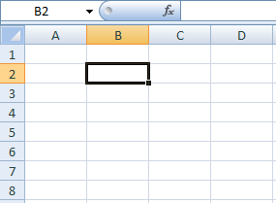
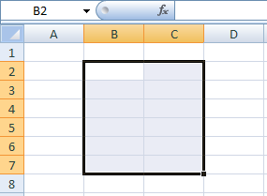
Адреса
адрес активной ячейки
диапазон B2:С7
B2
ячейка B2
С7
Ссылки в формулах:
=B2+2*C3 =A2+2*СУММ(B2:C7)
!
Формула всегда начинается знаком «=»!

Slide 7
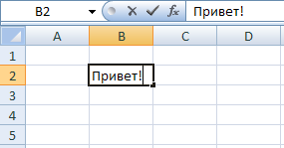
Ввод данных
адрес активной ячейки
отменить (Esc)
принять (Enter)
строка редактирования
ЛКМ
F2 – редактировать прямо в ячейке

Slide 8

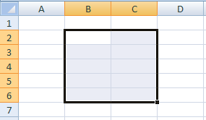
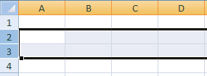
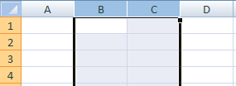
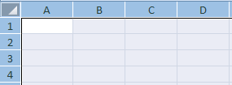
Выделение данных
ячейка:
диапазон:
ЛКМ
+ЛКМ
строки:
– ЛКМ
ЛКМ
несвязанные диапазоны:
+Ctrl и выделять второй
ЛКМ
столбцы:
вся таблица:
ЛКМ

Slide 9
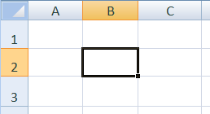
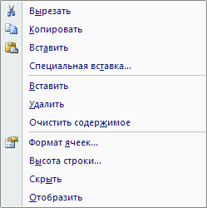
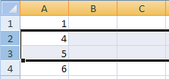

Операции со строками и столбцами
размеры
высота строк
ширина
столбцов
добавление, удаление
ПКМ

Slide 10
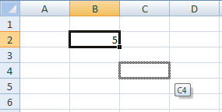
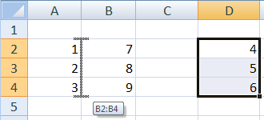
Перемещение и копирование
перетащить ЛКМ
за рамку (!)
+Ctrl = копирование
+Alt = на другой лист
перемещение со сдвигом (+Shift)

Slide 11

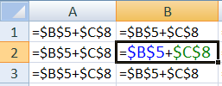
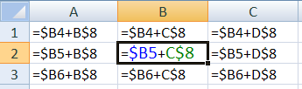
Типы ссылок
относительные (меняются так же, как и адрес формулы )
формула «переехала» на один столбец вправо и на одну строку вниз;
имя столбца ↑ на 1
номер строки ↑ на 1
абсолютные
(не меняются)
смешанные
(меняется только относительная часть)

Slide 12
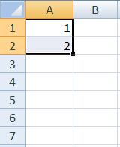
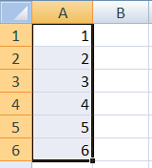
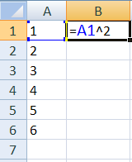
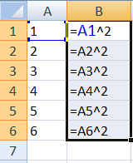
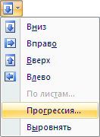
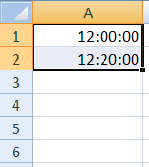
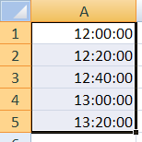
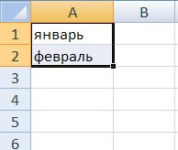
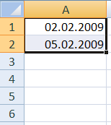
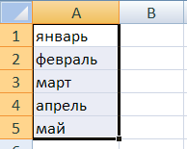
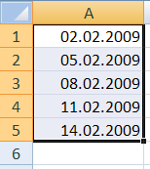
Заполнение рядов
арифметическая прогрессия
копирование формул
маркер заполнения
ЛКМ
ЛКМ
даты
время
списки

Slide 13

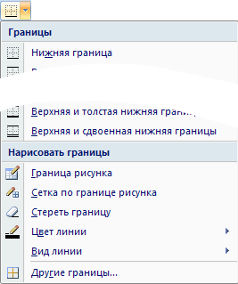

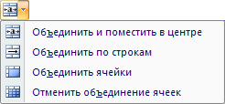

Оформление ячеек
↑↓ размер
все свойства
направление
в несколько
строк
денежный
формат
количество знаков
в дробной части

Slide 14
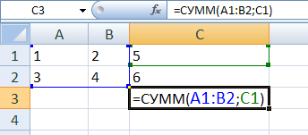
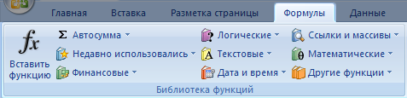
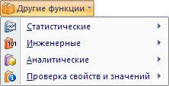
Функции
ввод в строке редактирования
изменение диапазона
ввод в ячейке
!
Можно мышкой!
диапазон
ячейка
мастер функций

Slide 15




Некоторые функции
СУММ – сумма значений ячеек и диапазонов
СРЗНАЧ – среднее арифметическое числовых ячеек
МИН – минимальное значение
МАКС – максимальное значение
!
Пустые и нечисловые ячейки не учитываются!

Slide 16
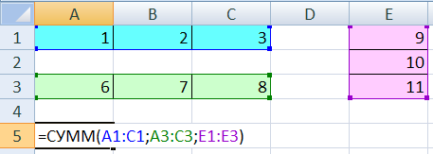
Некоторые функции
Сумма значений нескольких диапазонов
(СУММ, СРЗНАЧ, МИН, МАКС)

Slide 17
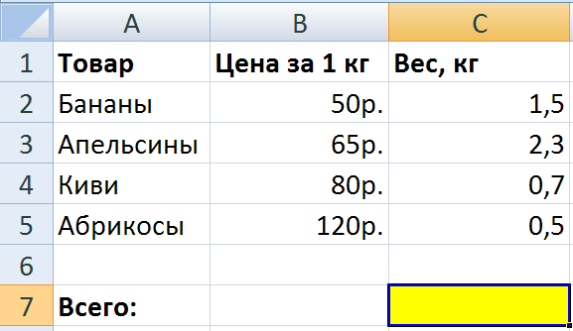


Некоторые функции
СУММПРОИЗВ – сумма произведений двух массивов

Slide 18
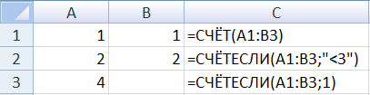
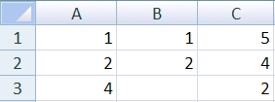
Некоторые функции
СЧЁТ – количество числовых ячеек
СЧЁТЕСЛИ – количество ячеек, удовлетворяющих
заданному условию (2-ой параметр)

Slide 19
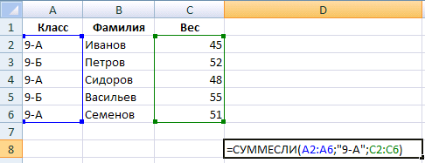
Некоторые функции
СУММЕСЛИ – сумма ячеек диапазона, удовлетворяющих условию, которое накладывается на другой диапазон
Найти общий вес учащихся 9-А класса.
диапазон для проверки условия
условие
диапазон для суммирования

Slide 20
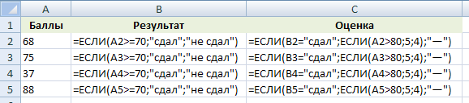
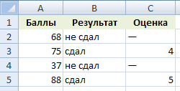
Функция ЕСЛИ
ЕСЛИ – выбор из двух вариантов
условие
если «да»
если «нет»
=ЕСЛИ(B2="сдал"; ЕСЛИ(A2>80; 5; 4); "–")
=ЕСЛИ(A2>=70; "сдал"; "не сдал")

Slide 21
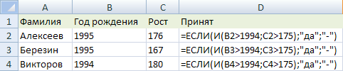
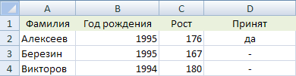
Логические операции
НЕ – обратное условие, НЕ(B2<10) ⇔ ?
И – одновременное выполнение всех условий
B2>=10
=ЕСЛИ( И(B2>1994; C2>175);"да";"–")

Slide 22
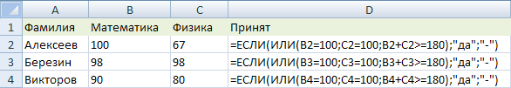
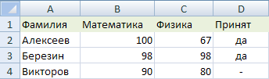
Логические операции
ИЛИ – выполнение хотя бы одного из условий
=ЕСЛИ( ИЛИ(B2=100; C2=100; B2+C2>=180);"да";"–")

Slide 23
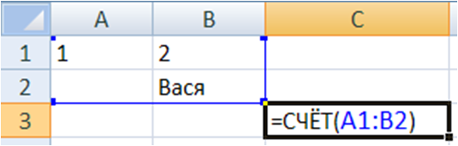
Подсчёт числовых значений
СЧЁТ – считает ячейки с числами или формулами, которые дают числа
=A1+1
2

Slide 24
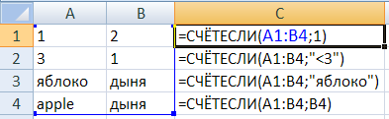
Подсчёт значений по условию
СЧЁТЕСЛИ – считает ячейки, удовлетворяющие условию
2
3
1
2

Slide 25
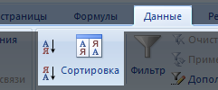






Сортировка
Сортировка – это расстановка элементов в заданном порядке.
Сортировка одного столбца

Slide 26
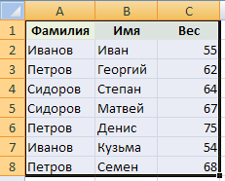
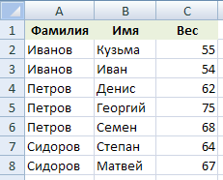

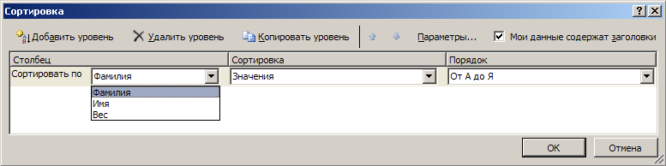
Сортировка связанных данных
?
Почему нельзя
сортировать по
столбцу?
первая строка – это заголовки
строки или столбцы
критерий

Slide 27
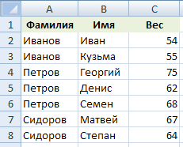

Многоуровневая сортировка
Задача: расставить фамилии по алфавиту, а людей с одинаковыми фамилиями расставить в алфавитном порядке по именам.
ЛКМ

Slide 28



Имена ячеек и диапазонов
Присвоить имя
Имена в формулах
ввести имя
Работа с именами

Slide 29
Работа в Excel 2007
Тема 2. Диаграммы
© К.Ю. Поляков, 2009-2012

Slide 30

Общий подход
диаграммы строятся на основе данных таблицы
проще всего сначала выделить все нужные данные, а потом…
все данные, которые должны обновляться автоматически, нужно выделить
для выделения несвязанных диапазонов используем +Ctrl

Slide 31




Основные типы диаграмм
Гистограмма (столбчатая диаграмма): сравнение значений одного или нескольких рядов данных
Круговая: доли в сумме
График: показывает изменение процесса во времени (равномерные отсчеты)
Точечная: связь между
парами значений (график функции)

Slide 32

Элементы диаграмм
название диаграммы
подписи данных
сетка
легенда
ряды данных
ось
названия осей

Slide 33











Настройка диаграммы и ее элементов
Конструктор: общие свойства
Макет: настройка свойств отдельных элементов
Формат: оформление отдельных элементов

Slide 34






Графики функций
Задача: построить график функции для .
Таблица значений функции:
шаг 0,5
ЛКМ
ЛКМ
!
Что зависит от шага?

Slide 35




Графики функций
Вставка диаграммы «Точечная»:
выделить данные
результат:

Slide 36
Работа в Excel 2007
Тема 3. Численные
методы
© К.Ю. Поляков, 2009-2012

Slide 37





Решение уравнений
Задача: найти все решения уравнения
на интервале [-5,5]
?
Как решить математическими методами?
Методы решения уравнений:
  аналитические: решение в виде формулы
  численные: приближенное решение, число
    выбрать начальное приближение «рядом» с решением
    по некоторому алгоритму вычисляют первое приближение, затем – второе и т.д.
    вычисления прекращают, когда значение меняется очень мало (метод сходится)
?
Как выбрать начальное приближение?

Slide 38




Решение уравнения
1. Таблица значений функций на интервале [-5,5]
2. Графики функций (диаграмма «Точечная»)
2 решения:
начальные приближения

Slide 39

Решение уравнения
3. Подготовка данных
начальное приближение
целевая ячейка
Цель: H2=0
?
Зачем нужна разность?

Slide 40




Решение уравнения
4. Подбор параметра
ошибка
решение уравнения
?
Почему
не нуль?
?
Как найти второе решение?

Slide 41


Оптимизация
Оптимизация – это поиск оптимального (наилучшего) варианта в заданных условиях.
Оптимальное решение – такое, при котором некоторая заданная функция (целевая функция) достигает минимума или максимума.
Постановка задачи:
  целевая функция
  ограничения, которые делают задачу осмысленной
(расходы, потери, ошибки)
(доходы, приобретения)
Задача без ограничений: построить дом
при минимальных затратах.
Решение: не строить дом вообще.

Slide 42


Оптимизация
локальный минимум
глобальныйминимум
  обычно нужно найти глобальный минимум
  большинство численных методов находят только локальный минимум
  минимум, который найдет Excel, зависит от выбора начального приближения («шарик на горке скатится в ближайшую ямку»)

Slide 43




Поиск минимума функции
1. Строим график функции (диаграмма «Точечная»)
?
Зачем нужен
график?
начальное приближение
2. Подготовка данных
начальное приближение
целевая
ячейка
!
Изменение E2 должно влиять на F2!

Slide 44



Поиск минимума функции
целевая
ячейка
3. Надстройка «Поиск решения»
изменяемые ячейки:
E2
D2:D6
D2:D6; C5:C8
ограничения
A1 <= 20
B2:B8 >= 5
A1 = целое

Slide 45

Параметры оптимизации

Slide 46
Оптимизация
?
Подбор параметра – это оптимизация?
Надстройка «Поиск решения» позволяет:
  искать минимум и максимум функции
  использовать несколько изменяемых ячеек и диапазонов
  вводить ограничения (<=, >=, целое, двоичное)
?
Как влияет ограничение «A1-целое» на
сложность решения задачи?

Slide 47
Работа в Excel 2007
Тема 4. Статистика
© К.Ю. Поляков, 2009-2012

Slide 48

Ряд данных и его свойства
Ряд данных – это упорядоченный набор значений
Основные свойства (ряд A1:A20):
  количество элементов =СЧЕТ(A1:A20)
  количество элементов, удовлетворяющих некоторому условию:
  = СЧЕТЕСЛИ(A1:A20;"<5")
  минимальное значение =МИН(A1:A20)
  максимальное значение =МАКС(A1:A20)
  сумма элементов =СУММ(A1:A20)
  среднее значение =СРЗНАЧ(A1:A20)

Slide 49


Дисперсия
Для этих рядов одинаковы МИН, МАКС, СРЗНАЧ
?
В чем различие?
Дисперсия («разброс») – это величина, которая характеризует разброс данных относительно среднего значения.

Slide 50





Дисперсия
среднее арифметическое
квадрат отклонения от среднего
средний квадрат отклонения от среднего значения

Slide 51

Дисперсия и СКВО
Стандартная функция
=ДИСПР(A1:A20)
Функции – Другие – Статистические
Что неудобно:
  если измеряется в метрах,
  то – в м²
?
В каких
единицах
измеряется?
СКВО = среднеквадратическое отклонение
=СТАНДОТКЛОНП(A1:A20)

Slide 52





Взаимосвязь рядов данных
Два ряда одинаковой длины:
Вопросы:
  есть ли связь между этими рядами (соответствуют ли пары какой-нибудь зависимости )
  насколько сильна эта связь?

Slide 53










Взаимосвязь рядов данных
Ковариация:
?
Если и – один и тот же ряд?
в среднем!
Как понимать это число?
  если
  если
  если
увеличение приводит к увеличению
увеличение приводит к уменьшению
связь обнаружить не удалось
Что плохо?
  единицы измерения: если в метрах, в литрах,
  то – в м⋅л
  зависит от абсолютных значений и , поэтому ничего не говорит о том, насколько сильна связь

Slide 54






Взаимосвязь рядов данных
Коэффициент корреляции:
– СКВО рядов и
?
Какова размерность?
безразмерный!
Как понимать это число?
  если : увеличение приводит к увеличению
  если : увеличение приводит к уменьшению
  если : связь обнаружить не удалось
=КОРРЕЛ(A1:A20;B1:B20)

Slide 55









Взаимосвязь рядов данных
Как понимать коэффициент корреляции?
  : очень слабая корреляция
  : слабая
  : средняя
  : сильная
  : очень сильная
  : линейная зависимость
  : линейная зависимость
?
Если , то связи нет?
!
Метод для определения линейной зависимости!

Slide 56
Работа в Excel 2007
Тема 5. Восстановление
зависимостей
© К.Ю. Поляков, 2009-2012

Slide 57






Восстановление зависимостей
Два ряда одинаковой длины:
задают некоторую неизвестную функцию
Зачем:
  найти в промежу-точных точках
  (интерполяция)
  найти вне диапазона измерений
  (экстраполяция,
  прогнозирование)

Slide 58


Какое решение нам нужно?
!
Через заданный набор точек проходит
бесконечно много разных кривых!
Вывод: задача некорректна, поскольку решение
неединственно.

Slide 59






Восстановление зависимостей
Корректная задача: найти функцию заданного вида,
которая лучше всего соответствует данным.
Примеры:
линейная
полиномиальная
степенная
экспоненциальная
логарифмическая
!
График функции не
обязательно проходит
через заданные точки!
?
Как выбрать
функцию?

Slide 60





Что значит «лучше всего соответствует»?
Метод наименьших квадратов (МНК):
заданные пары значений
?
Зачем возведение в квадрат?
чтобы складывать положительные значения
решение сводится к системе линейных уравнений (просто решать!)

Slide 61








МНК для линейной функции
неизвестно!
a
-b
c

Slide 62






Коэффициент достоверности
заданные пары значений
– среднее значение
Крайние случаи:
если график проходит через точки:
если считаем, что y не меняется и :
!
Фактически – метод наименьших квадратов!

Slide 63


Восстановление зависимостей
Диаграмма «График»:
ПКМ

Slide 64




Восстановление зависимостей
тип функции

Slide 65



Восстановление зависимостей
?
Что такое ?
!
В диаграмме «График»
для первой точки,
для второй и т.д.
?
Насколько хорошо выбрана функция?

Slide 66








Восстановление зависимостей
Сложные случаи (нестандартная функция):
?
Что делать?
Алгоритм:
  выделить ячейки для хранения
  построить ряд для тех же
  построить на одной диаграмме ряды и
  попытаться подобрать так, чтобы
  два графика были близки
  вычислить в отдельной ячейке
  функции: СУММКВРАЗН – сумма квадратов разностей рядов
  ДИСПР – дисперсия
  Поиск решения:
!
Это задача оптимизации!

Slide 67
Работа в Excel 2007
Тема 6. Моделирование
(по материалам учебника Н.В. Макаровой)
© К.Ю. Поляков, 2009-2012

Slide 68








Модель деления
– начальная численность
– после 1 цикла деления
– после 2-х циклов
Особенности модели:
  не учитывается смертность
  не учитывается влияние внешней среды
  не учитывается влияние других видов

Slide 69








Рождаемость и смертность
– коэффициент рождаемости
– коэффициент смертности
Коэффициент изменения
численности
Особенности модели:
  не учитывается влияние численности N и внешней среды на K
  не учитывается влияние других видов на K

Slide 70


Влияние численности и внешней среды
A – коэффициент устойчивости вида
B – коэффициент среды обитания
Варианты:
  устанавливается постоянная численность
  постоянно меняется (колебания)
  вымирание

Slide 71


Влияние других видов
N_{i} – численность белок, M_{i} – численность бурундуков
?
Откуда видно
влияние?
K₂, K₄ – взаимное влияние
если K₂ >K₁ или K₄ >K₃ – враждующие виды

Slide 72




Моделирование двух популяций
?
Как скопировать формулы «вниз»?

Slide 73
Конец фильма

